Slide 1
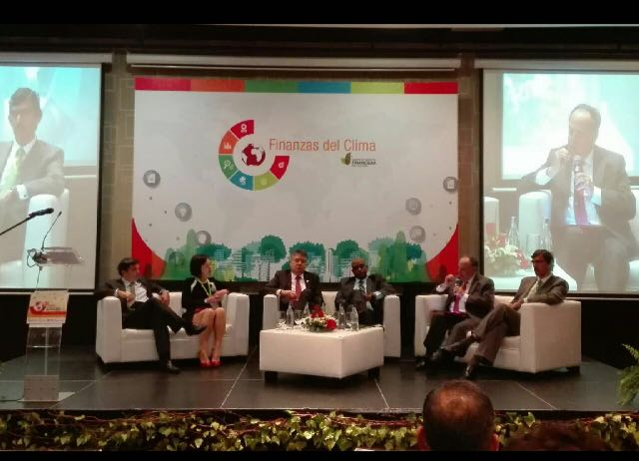
Finanzas del Clima: Instrumentos -Impuesto al Carbono
Foro de Finanzas Climáticas: Instrumentos Disponibles y Oportunidades para Colombia
Medellín
25 de julio de 2018
Javier Sabogal Mogollón

Slide 2




HACIA EL CIERRE DE LA BRECHA DE FINANCIAMIENTO CLIMÁTICO
Durante los últimos años el gobierno y el sector privado han generado importantes señales que contribuyen al cierre de la brecha de financiamiento climático
SEÑAL DE POLÍTICA
SEÑAL DE PRECIO
    Para generar un entorno habilitante de movilización de recursos para el cambio climático
    Para incorporar en la toma de decisiones las externalidades generadas por el cambio climático
SEÑAL AL MERCADO FINANCIERO
SEÑAL A COOPERANTES INTERNACIONALES
    Para facilitar las inversiones públicas y privadas en cambio climático
    Para lograr una meta mas ambiciosa de desarrollo resiliente y bajo en carbono
Fuente: MADS

Slide 3
HACIA EL CIERRE DE LA BRECHA DE FINANCIAMIENTO CLIMÁTICO
Durante los últimos años el gobierno y el sector privado han generado importantes señales que contribuyen al cierre de la brecha de financiamiento climático
SEÑAL DE POLÍTICA
SEÑAL DE PRECIO
    Para generar un entorno habilitante de movilización de recursos para el cambio climático
    Para incorporar en la toma de decisiones las externalidades generadas por el cambio climático
SEÑAL AL MERCADO FINANCIERO
SEÑAL A COOPERANTES INTERNACIONALES
    Para facilitar las inversiones públicas y privadas en cambio climático
    Para lograr una meta mas ambiciosa de desarrollo resiliente y bajo en carbono
Fuente: MADS
Fuente: MADS

Slide 4
Fuente: MADS
Fuente: MADS
Fuente: MADS

Slide 5
HACIA EL CIERRE DE LA BRECHA DE FINANCIAMIENTO CLIMÁTICO
Durante los últimos años el gobierno y el sector privado han generado importantes señales que contribuyen al cierre de la brecha de financiamiento climático
SEÑAL DE POLÍTICA
SEÑAL DE PRECIO
    Para generar un entorno habilitante de movilización de recursos para el cambio climático
    Para incorporar en la toma de decisiones las externalidades generadas por el cambio climático
SEÑAL AL MERCADO FINANCIERO
SEÑAL A COOPERANTES INTERNACIONALES
    Para facilitar las inversiones públicas y privadas en cambio climático
    Para lograr una meta mas ambiciosa de desarrollo resiliente y bajo en carbono
Fuente: DNP

Slide 6






DISEÑO DE ESQUEMAS INNOVADORES DE FINANCIAMIENTO
El proyecto de Pilotos de Innovación Financiera es una iniciativa conjunta con el sector bancario para generar esquemas innovadores de negocio e inversión sostenible
Agropecuario
Financiamiento sostenible a través de esquemas asociativos
Industria
Capacitación de la fuerza comercial para colocación de líneas verdes de financiamiento
Energía
Oportunidades de negocio para eficiencia energética en comercios
Transporte e infraestructura
Desarrollo de parámetros técnicos para la construcción de infraestructura vial resiliente
Vivienda y construcción
Identificación de elementos relevantes al cambio climático en el ciclo de la construcción
Agua
Caracterización de proyectos financiables a través de bonos verdes
Fuente: DNP

Slide 7

ACCESO A FUENTES PÚBLICAS INTERNACIONALES
Durante el 2017 Colombia logró la aprobación de U$51,9 millones de cooperación internacional no reembolsable para proyectos estratégicos de cambio climático
U$ 38,5 millones del FVC para proyecto de adaptación y gestión del recurso hídrico en la región de La Mojana
U$ 8,2 millones de LAIF para el proyecto de agricultura climáticamente inteligente
U$ 2,7 millones del FVC para apoyo a implementación del Plan Nacional de Adaptación al Cambio Climático
U$ 1,8 millones del FVC para estructuración de proyectos
U$ 0,7 millones del FVC para fortalecimiento de capacidades
Adicionalmente, Colombia cuenta con un portafolio de nueve proyectos priorizados para el FVC que suman solicitudes de crédito y donación por US$442 millones
Fuente: DNP

Slide 8

REFORMA TRIBUTARIA - LEY 1819 /2016
Impuestos verdes

Slide 9
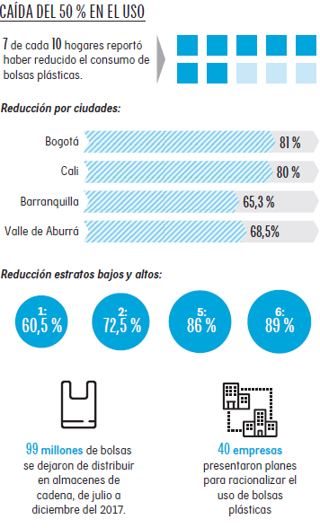

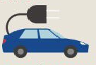
HACIENDO LA POLÍTICA FISCAL EN COLOMBIA MÁS EFICIENTE, JUSTA Y VERDE
Impuesto a bolsas plásticas:
2018: $30 pesos
2019: $40 pesos
2020: $50 pesos
Fuente Infografía: El Tiempo (DNP y MADS)
Otros instrumentos fiscales
15 años de exención a la renta a inversiones en energías renovables
Incentivos a vehículos eléctricos 0% arancel 5% IVA

Slide 10


IMPUESTO AL CARBONO
El impuesto busca reducir las externalidades negativas causadas por el consumo de combustibles fósiles, definiendo un precio que refleje el costo social del carbono.
Artículos 221, 222 y 223 de la Ley 1819 DE 2016:
Tarifa de $15.000 por tonelada de CO2 – $ 15.764 en 2018.
Cubre el 24% de las emisiones de carbono del país.
$476.9 MM de recaudo en 2017 por impuesto al carbono.
No se causa a sujetos pasivos que certifiquen carbono neutralidad - Carbono Neutralidad: Empresas pueden compensar emisiones con proyectos de energías renovables, reforestación y protección de bosques .
Solicitado no causación de cerca de 4,9 millones de toneladas de CO2 en 2017. Aproximadamente 7,9 millones de toneladas de CO2 en 2018.
Destinación específica a temas ambientales.
Valor de impuesto por tipo de combustible
Combustible fósil | Unidad | Tarifa
Gas Natural | Metro cúbico | $30
Gas Licuado de Petróleo | Galón | $100
Gasolina | Galón | $142
Kerosene y Jet Fuel | Galón | $156
ACPM | Galón | $160
Fuel Oil | Galón | $186
Fuente: DNP, MADS, MHCP

Slide 11

IMPUESTO AL CARBONO
El impuesto al carbono reduciría 4,3MT CO2 sin afectar la economía
Reducción de Emisiones por el Impuesto con base en el uso del recaudo
Cambio en el bienestar de los hogares
(por quintil)
Household
(%) changes in emissions
Capital
Houses’ welfare changes (%)
Labor
Government
Los más afectados son los hogares de ingresos altos.
Fuente:Alvarez-Espinosa, A., Ordoñez, A., Nieto, D., Wills, W., Romero, G., Calderón, S., . . . Delgado, R. (2015).

Slide 12
IMPUESTO AL CARBONO - RECAUDO
Inversión total asociada a cambio climático 2000 – 2015
Ola invernal
500,000
Fuente: IDEAM 2017, Tercera Comunicación Cambio Climático
Notes:
El interés del impuesto al carbono va en dos vías:
1. Colaborar en la reducción de emisiones de gases de efecto invernadero por el cobro de un impuesto que busca desincentivar el uso de los combustibles fósiles e incentivar mejoras tecnológicas para su uso más eficiente. Esto responde a los compromisos que el país asumió en el marco del Acuerdo de París. Se espera que el impuesto ayude a reducir 4,3 millones de toneladas de C0₂ entre 2017 y 2030, un porcentaje anual de 312.000 toneladas.
2. Invertir los recursos en acciones para enfrentar el cambio climático. Este fue uno de los factores que ayudó también a incluir el impuesto, ya que tiene coherencia con la razón del impuesto.
En comparación con lo que se ha venido invirtiendo en acciones asociadas con el cambio climático (gráfico), lo recaudado por el impuesto es considerable. Dejando de lado la coyuntura de la ola invernal que implicó un pico de inversión, en los últimos años la inversión ha sido algo mayor de los dos billones de pesos (incluye todos los sectores – SIIF, FUT y Regalías), es decir, que si se recauda lo esperado por el impuesto, se estarían recibiendo más de un tercio de lo que se invierte en la materia.

Slide 13
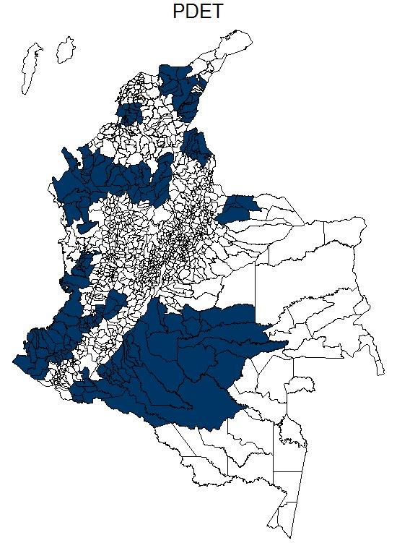
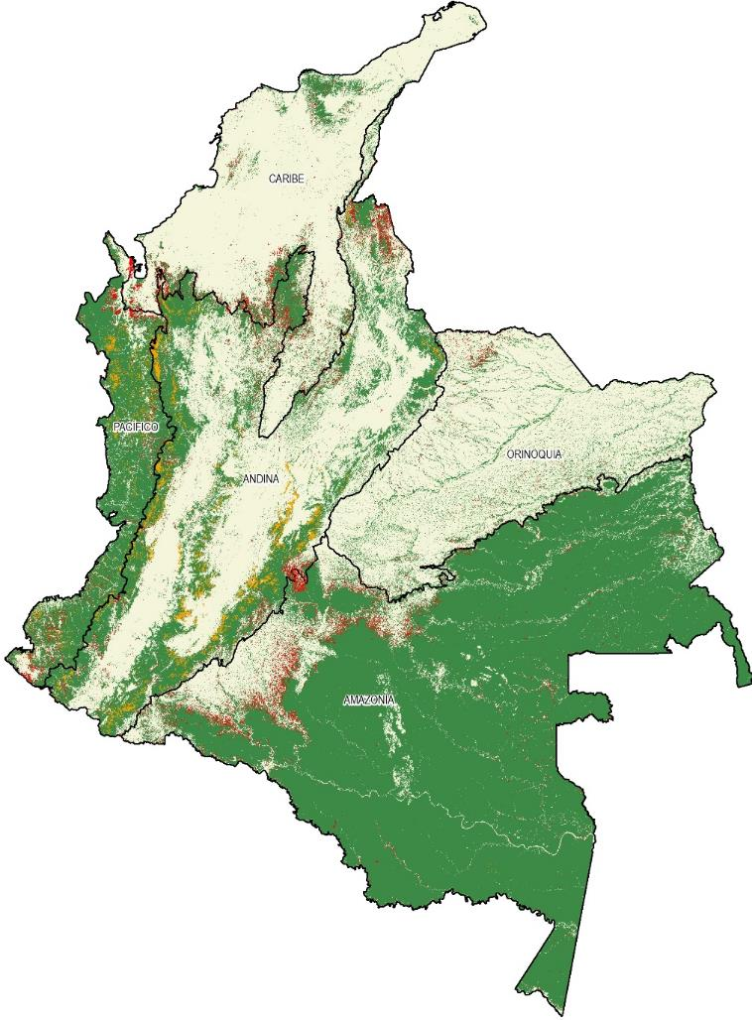
IMPUESTO AL CARBONO – DESTINACIÓN ESPECÍFICA
Ley de Páramos: 25% para erosión costera; la reducción de la deforestación y su monitoreo; la conservación de fuentes hídricas; la conservación de ecosistemas estratégicos, especialmente páramos; acciones en cambio climático; 5% al Sistema Nacional de Áreas Protegidas (Herencia Colombia); 70% Acuerdos de Paz con criterios de sostenibilidad ambiental.
84% de la deforestación en municipios PDET
NÚCLEOS ACTIVOS DE DEFORESTACIÓN ÁREAS PROTEGIDAS Y FRANJA DE ESTABILIZACIÓN
MUNICIPIOS EN ZONAS PDET
Fuente: MinHacienda
Fuente: MinAmbiente
Notes:
Para Colombia la destinación se definió al Fondo Colombia en Paz, teniendo en cuenta la coyuntura del país. En otros países, cuando hay destinación específica se hace generalmente a temas de energía.
Pero en Colombia, el principal sector de emisiones es el cambio de uso de suelo con un 62%.
Por esto, resulta adecuado que la plata vaya al Fondo Colombia en Paz, para que se puedan articular los recursos de la estrategia más importante del país (consolidación de la paz) con acciones para detener la deforestación.
Al respecto, vale la pena anotar que, según datos del IDEAM, el 78% de la deforestación de 2016 se dio en municipios en zonas PDET (comparación mapa 1 y mapa 2).
Esto implica un reto importante en buscar acciones que logren detener la deforestación a la vez que se tienen resultados en mejorar las condiciones sociales y económicas de la población, y precisamente ese es el reto.

Slide 14












IMPUESTO AL CARBONO – CARBONO NEUTRALIDAD
Consumidor final
Proyectos de dos tipos
Reducción de emisiones
Solicitan no causación del impuesto de carbono
Certificación
Pagan impuesto al carbono
Remoción de emisiones
Mayorista
Recaudador
Decreto 926/2017 MADS
Foto: Anthrotect Ltda
Notes:
Por otro lado, pueden acceder a la no causación, total o parcial, del impuesto al carbono todos los sujetos pasivos del impuesto que están obligados a pagarlo y que estén interesados en demostrar
reducciones o remociones de gases efecto invernadero (GEI). En este sentido, todos los actores de la cadena de valor del combustible fósil, incluyendo los consumidores o usuarios finales, en el marco del Decreto 927 podrán optar por la no causación.
Las reducciones y remociones deben provenir de iniciativas de mitigación implementadas en país utilizando programas de certificación o estándares de carbono que cuenten con registros públicos. Dentro de estas iniciativas elegibles se incluyen: energías renovables, proyectos forestales, proyectos de ganadería sostenible, mejora de la eficiencia energética en calderas, entre otros.
Este esquema ya está generando incentivos para que empresas inviertan en proyectos de reducción de emisiones que adicionalmente tienen co-beneficios sociales por la naturaleza propia de las iniciativas.

Slide 15
Próximos retos en financiamiento climático
Durante los últimos años el gobierno ha generado señales que contribuyen al cierre de la brecha de financiamiento climático
SEÑAL DE POLÍTICA
SEÑAL DE PRECIO
    Definir metas cuantitativas de adaptación y estimar su costo
    Implementar los planes integrales de cambio climático
    Formular de estrategias regionales de financiamiento climático
    Reglamentar la destinación del impuesto al carbono
    Dinamizar el mercado voluntario
    Implementar hoja de ruta para crear un sistema de comercio de emisiones
SEÑAL AL MERCADO FINANCIERO
SEÑAL A COOPERANTES INTERNACIONALES
    Implementar hoja de ruta para el desarrollo del mercado de bonos verdes
    Implementar la iniciativa de Pilotos de Innovación Financiera
    Promover acuerdos de divulgación de riesgos financieros climáticos
    Consolidar portafolio nacional de proyectos de cambio climático
    Crear plataforma de registro de proyectos de cambio climático que requieran estructuración
Fuente: DNP

Slide 16

Gracias
Javier Sabogal Mogollón
Javier.sabogal@minhacienda.gov.co

